Slide 1
Thứ hai ngày 6 tháng 11 năm 2023

Slide 2
Ai nhanh,
Ai đúng ?
Notes:
Thiết kế: Hương Thảo – tranthao121004@gmail.com

Slide 3
Đâu là Quốc hiệu của nước Việt Nam?
Câu 1
Việt Nam là đất nước anh hùng
A
Việt Nam độc lập tự do
B
c
Cộng hòa xã hội chủ nghĩa Việt Nam
Việt Nam chủ nghĩa xã hội
D

Slide 4
Tên bài hát Quốc ca
Việt Nam là gì?
Câu 2
Tiến quân ca
A
Đoàn quân Việt Nam
B
Lên Đàng
c
Lá cờ Đảng
D

Slide 5
Đâu là việc cần thực hiện
khi chào cờ và hát quốc ca?
Câu3
Cười đùa với bạn
A
Xếp hàng ngay ngắn
B
Chen lấn xô đẩy
c
Cãi nhau trong hàng
D

Slide 6
Đâu là việc làm thể hiện
tình yêu với Tổ quốc?
Câu 4
Học thật giỏi
A
Bảo vệ môi trường
B
c
Cả 2 đáp án trên

Slide 7
Đâu là biểu hiện của việc
quan tâm hàng xóm, láng giềng
Câu 5
Vứt rác sang hàng xóm
A
Thờ ơ với hàng xóm
B
Xa lánh mọi người
c
D
Chào hỏi lễ phép

Slide 8
Notes:
Thiết kế: Hương Thảo – tranthao121004@gmail.com

Slide 9
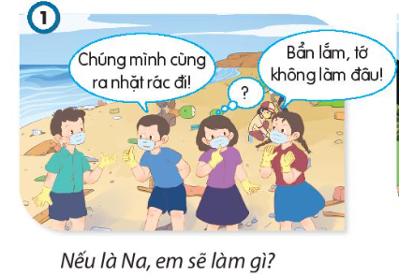
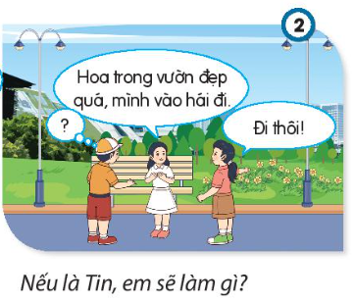
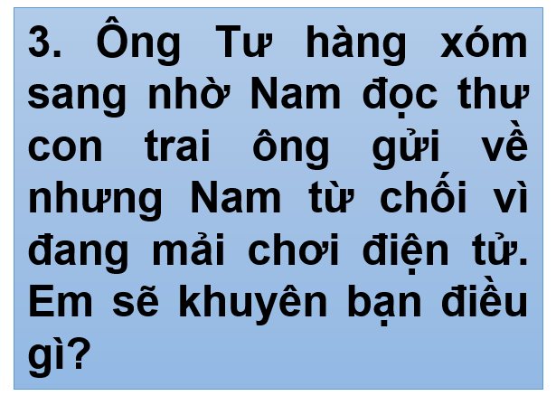
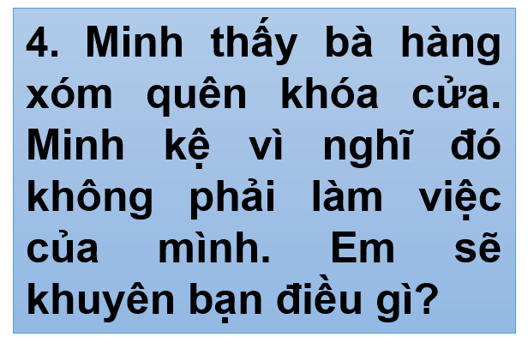
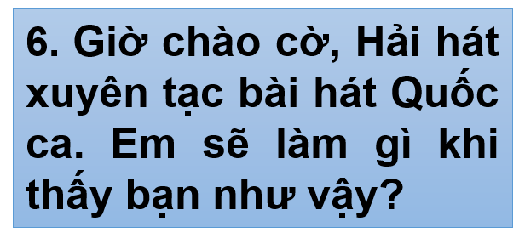
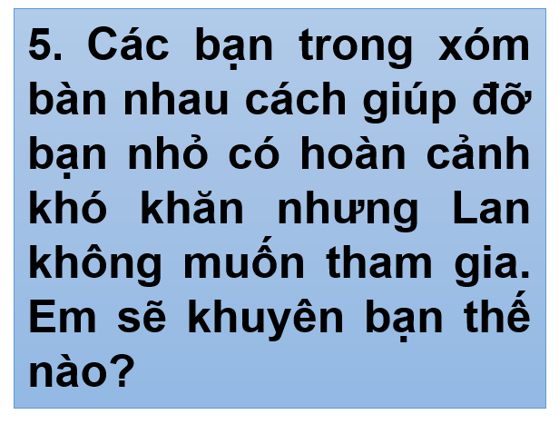

Slide 10
Đáp án: Nếu là Na, em sẽ khuyên bạn không nên nói như vậy và cổ vũ bạn cùng tham gia nhặt rác.

Slide 11
Đáp án: Nếu là Tin, em sẽ khuyên bạn không được vào vườn hái hoa vì đó là hành vi không tốt

Slide 12
Câu 3: Ông Tư hàng xóm sang nhờ Nam đọc thư con trai ông gửi về nhưng Nam từ chối vì đang mải chơi điện tử. Em sẽ khuyên bạn điều gì?
Em khuyên Nam nên giúp đỡ ông Tư. Sau khi đọc thư giúp ông, bạn hoàn toàn có thể tiếp tục chơi. Nam cũng không nên chơi điện tử nhiều nên tập trung vào việc học và làm một số việc phù hợp

Slide 13
Câu 4: Minh thấy bà hàng xóm quên khóa cửa. Minh kệ vì nghĩ đó không phải làm việc của mình. Em sẽ khuyên bạn điều gì?
Em sẽ khuyên Minh nên chủ động gọi điện nhắc nhở gia đình hàng xóm hoặc chạy sang trông nhà giúp họ nếu không có việc gì bận.

Slide 14
Câu 5: Các bạn trong xóm bàn nhau cách giúp đỡ bạn nhỏ có hoàn cảnh khó khăn nhưng Lan không muốn tham gia. Em sẽ khuyên bạn thế nào?
Khuyên Lan nên biết cảm thông, chia sẻ với những người có hoàn cảnh khó khăn hơn mình và đóng góp một phần nhỏ để giúp đỡ em.

Slide 15
Câu 6: Giờ chào cờ, Hải hát xuyên tạc bài hát Quốc ca. Em sẽ làm gì khi thấy bạn như vậy?
Đợi xong giờ chào cờ, em sẽ khuyên bạn không được làm như vậy. Vì như vậy là không tôn trọng Quốc ca, không yêu nước.

Slide 16
Vẽ cờ Tổ quốc

Slide 17
Em hãy mô tả đặc điểm của Quốc kì Việt Nam

